Slide 1
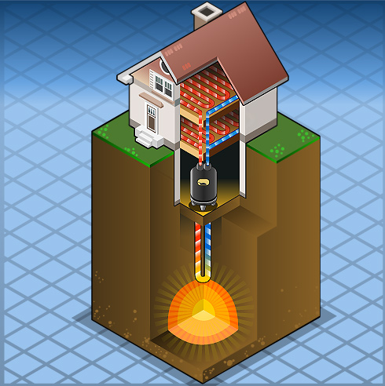
Hoofdstuk 3: kennis maken met verwarmingstechniek

Slide 2
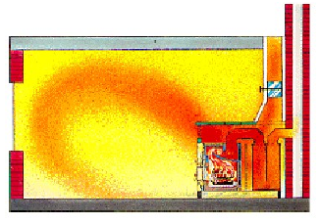
Warmteafgifte
Straling
Stroming
Geleiding

Slide 3
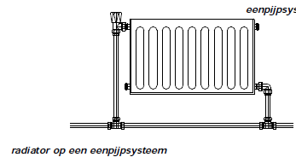
Warmtetransport
Eenpijpsysteem

Slide 4
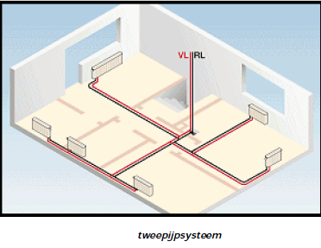
Warmtetransport
Tweepijpsysteem

Slide 5
Warmtetransport
Pijpsysteem met verdeler

Slide 6
Voorschriften en regels
NEN 1078
NEN 3028
ISSO publicaties
Bouwbesluit

Slide 7
Vragen

Slide 8
Leidingmaterialen
Eisen :
Buigzaam
Sterk
Diffusiedicht
Te verbinden
warmtebestendig

Slide 9
Leidingmaterialen
Dikwandig stalen buis
Stalen vlambuis
Kunststof buis
Koperen buis

Slide 10
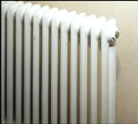
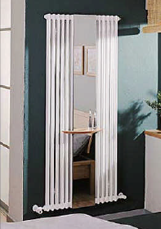
Verwarmingslichamen
Radiatoren
Paneelradiatoren
Ledenradiatoren
designradiatoren

Slide 11
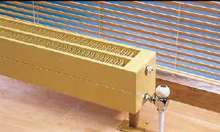
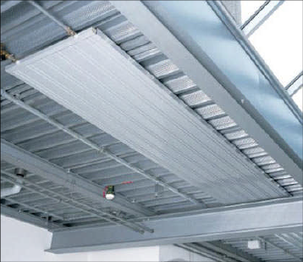
Convectoren
Stralingspanelen

Slide 12
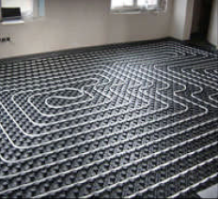
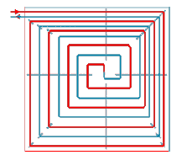
Vloerverwarming

Slide 13
Vragen

Slide 14
Verwarmingstoestellen
Brander
Ontstekingsmechanisme
Warmtewisselaar
Circulatiepomp
Ketelthermostaat
Veiligheden

Slide 15
Vragen

Slide 16
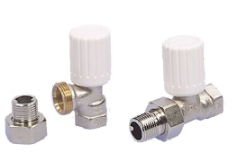
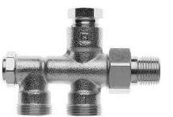
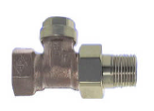
Appendages
Ruimtethermostaat
Radiatorafsluiter
Voetafsluiter
Onderblok

Slide 17
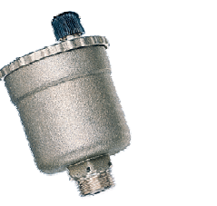
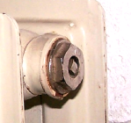
Thermomanometer
Automatische ontluchter
Ontluchtingsstop

Slide 18
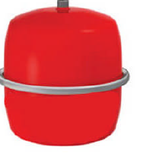
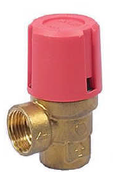
Vul- en aftrapkraan
Expansievat
Veiligheidsklep

